Slide 1
Bildquelle: http://www.srf.ch/wissen/technik/raumsonde-rosetta-ist-am-ziel

Slide 2
Raumsonde
Rosetta
Vortrag, Eva Oettinger - 20.10.2014
Bildquelle: http://www.srf.ch/wissen/technik/raumsonde-rosetta-ist-am-ziel

Slide 3
Gliederung des Vortrags Raumssonde Rosetta, Vortrag von E.Oettinger
Gliederung
Raumsonden allgemein
Steckbrief von Raumsonde „Rosetta“
Transport ins All und Flugbahn
Mission der Rosetta
4.1 Ablauf
4.2 Wissenschaftliche Ziele
4.3 Status quo
Besondere Herausforderungen
Fazit
Quellenangaben
Bildquelle: http://www.dlr.de/dlr-rosetta/en/Portaldata/7/Resources/portal_news/120204_rosetta_startbereit/rosetta_komet.jpg

Slide 4
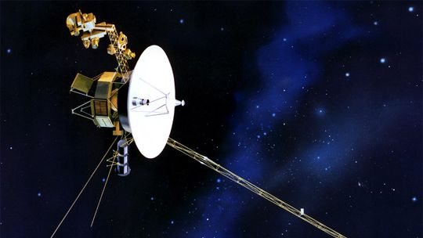
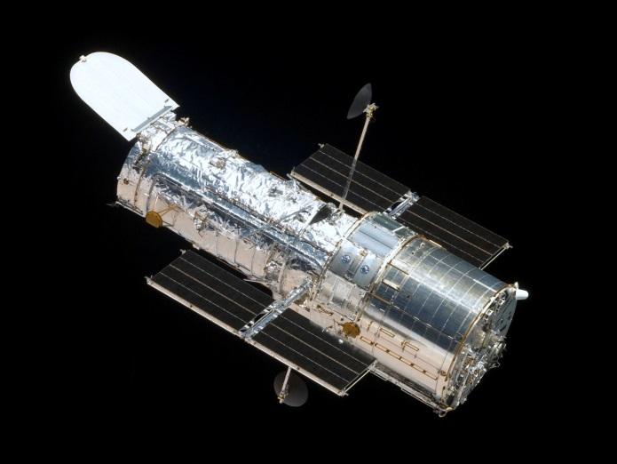
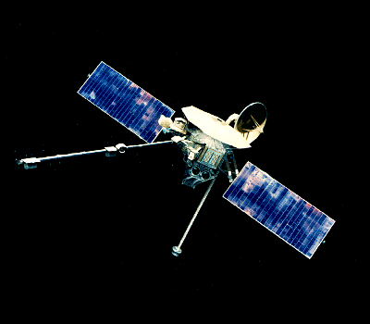
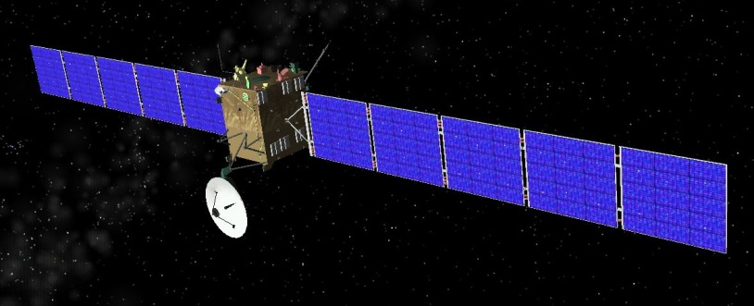
1. Raumsonden allgemein Raumssonde Rosetta, Vortrag von E.Oettinger
Raumsonden allgemein
(Welt-)Raumsonde
⇒ unbemannter Flugkörper
⇒ zu Erkundungszwecken ins Weltall geschickt
Hubble-Teleskop
Voyager
Bildquelle:
http://de.wikipedia.org/wiki/Hubble_Weltraumteleskop
Rosetta
Bildquelle:
http://de.wikipedia.org/wiki/Rosetta_(Sonde)
Bildquelle:
http://images.zeit.de/wissen/2010-12/voyager-raumsonde/voyager-raumsonde-540x304.jpg
Mariner
Bildquelle:
http://www.meta-evolutions.de/images/science/mariner-10.jpeg
Bildquelle: http://www.dlr.de/dlr-rosetta/en/Portaldata/7/Resources/portal_news/120204_rosetta_startbereit/rosetta_komet.jpg

Slide 5
2. Steckbrief von Rosetta Raumssonde Rosetta, Vortrag von E.Oettinger
Steckbrief von Rosetta
Name: ägyptische Hafenstadt Rosette – Entzifferung von Hieroglyphen
Entwicklung: seit 1992, EADS, Astrium in Friedrichshafen
Kosten: 1 Mrd € für die Raumsonde + 290 Mio € für den Lander Philae
Startzeit: 2. März 2004, 8.17 MEZ
Startort: Kourou, Französisch-Guyana
Trägerrakete: Ariane 5G+
Startmasse: 3000 kg
Treibstoff: 1670 kg
Wissenschaftliche Nutzlast: 165 kg
Lander Philae: 100 kg
Missionsdauer: 12 Jahre
Ziel: Komet 67P/Tschurjumow-Gerasimenko
Kontrollzentrum: European Space Operations Center (ESOC), Darmstadt
außerdem zuständig für Lander Philae: DLR
Bildquelle: http://www.srf.ch/wissen/technik/raumsonde-rosetta-ist-am-ziel

Slide 6
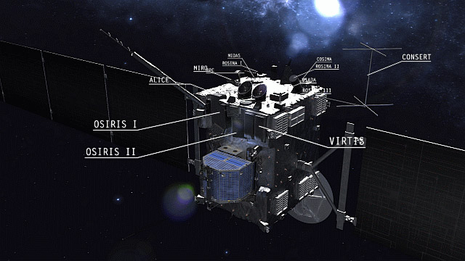
2. Steckbrief von Rosetta Raumssonde Rosetta, Vortrag von E.Oettinger
Energieversorgung: Solarpanelen (2x 14m), insgesamt 64 m² Leistung 385 … 850 Watt (je nach Sonnenabstand)
2,80m
Experiment zur Kometenkernstruktur
UV-Spektrometer
Kamera-System I
2,00m
IR-Spektrometer
Kamera-System II
2,10m
Lander Philae
Kommunikationsantenne
Bildquelle: http://www.srf.ch/wissen/technik/raumsonde-rosetta-ist-am-ziel, http://lexiko.astronomie.info/komet/rosetta

Slide 7
3. Transport ins All und Flugbahn Raumssonde Rosetta, Vortrag von E.Oettinger
Transport ins All und Flugbahn
Ariane 5G+
Rakete
Bildquelle: http://www.capcomespace.net/dossiers/espace_europeen/ariane/2002-2009/2004%20ariane5%20G+.jpg

Slide 8
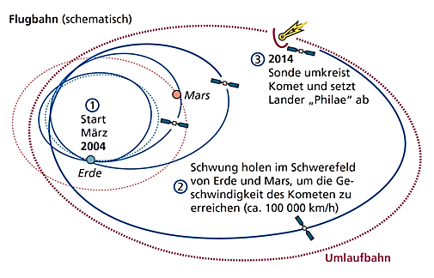
3. Transport ins All und Flugbahn Raumssonde Rosetta, Vortrag von E.Oettinger
Abbremsung auf
„nur“ 55000 km/h
fast 17 Stunden Brenndauer der Triebwerke
Swing By Manöver
Bildquellehttp://www.goettinger-tageblatt.de/var/storage/images/gt-et/nachrichten/wissen/wissen-vor-ort/esa-raumsonde-rosetta-wird-nach-ueber-zwei-jahren-geweckt/73799809-1-ger-DE/ESA-Raumsonde-Rosetta-wird-nach-ueber-zwei-Jahren-geweckt_ArtikelQuer.png

Slide 9
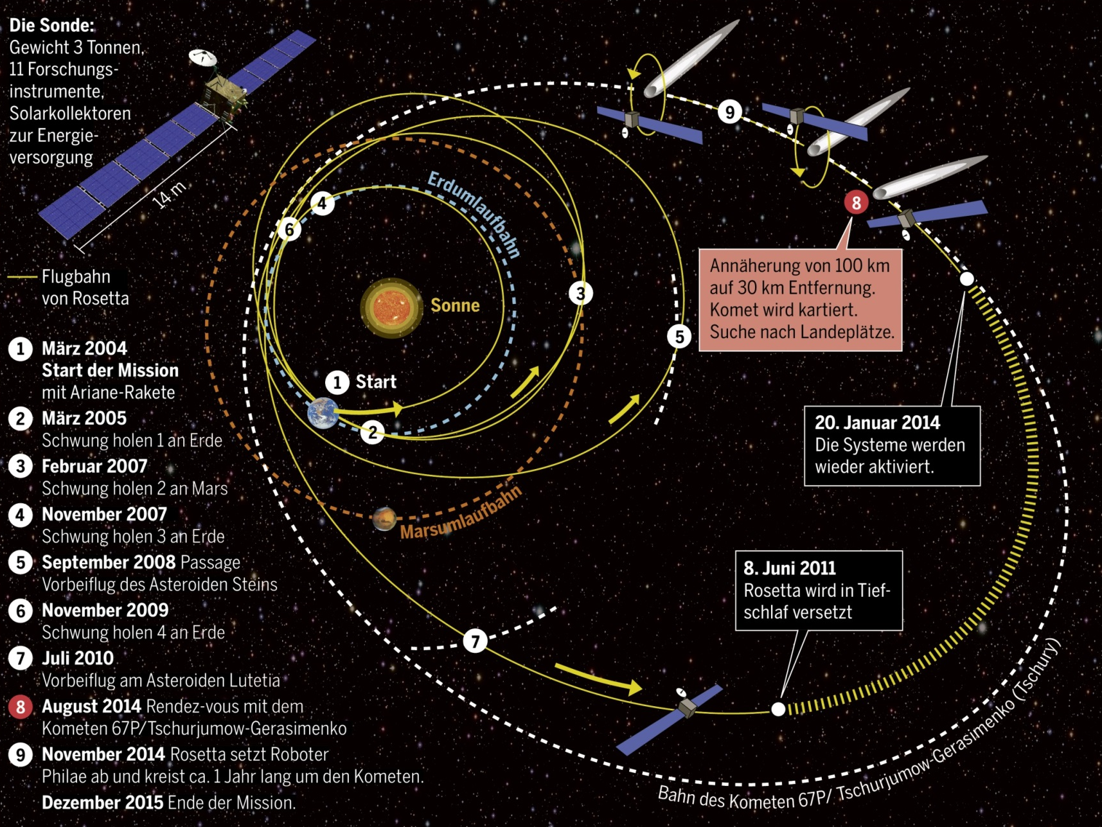
4. Mission Rosetta Raumssonde Rosetta, Vortrag von E.Oettinger
Mission der Rosetta
Bildquelle: http://files.newsnetz.ch/upload//4/0/40771.jpg

Slide 10
4.1Mission Rosetta – Ablauf Raumssonde Rosetta, Vortrag von E.Oettinger
Ablauf
Komet 67P
Tschurjumow-Gerasimenko
Umkreisen & Kartierung des Kometen
Landeplatz für Lander Philae festlegen
Bildquelle: http://www.esa.int/spaceinimages/Images/2014/09/Rosetta_and_Philae_at_comet2

Slide 11
4.2Mission Rosetta – Ablauf Raumssonde Rosetta, Vortrag von E.Oettinger
Landung von Lander Philae
auf dem Kometen
Beobachtungen & Analysen
bis Dez. 2015
Komet 67P
Tschurjumow-Gerasimenko
Bildquelle: http://img.welt.de/img/weltraum/crop132686081/5036931697-ci3x2l-w900/KINA-Rosetta-hat-einen-Landeplatz-gefunden.jpg

Slide 12
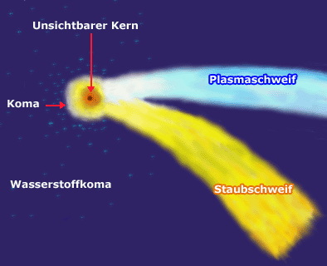
4.2 Mission Rosetta – wissenschaftliche Ziele Raumssonde Rosetta, Vortrag von E.Oettinger
Wissenschaftliche Ziele
Kometen = „Zeugen der Entstehung unseres Sonnensystems“
⇒ Rückschlüsse auf chemische & Isotopenzusammensetzung unseres frühen Sonnensystems
Begleitung des Kometen während seiner „aktiven Phase “
⇒ Erkenntnisse über Kometen, Koma, Kern und Schweif
Messung des Gravitationspotentials
⇒ interessant, weil keine Kugelform
Kometenumkreisung statt Vorbeiflug
⇒ zum ersten Mal in der Raumfahrt
Bildquelle: http://www.dlr.de/dlr-rosetta/en/Portaldata/7/Resources/portal_news/120204_rosetta_startbereit/rosetta_komet.jpg

Slide 13
4.3 Mission Rosetta – Status quo Raumssonde Rosetta, Vortrag von E.Oettinger
Status quo
Raumsonde ist „aufgewacht“ aus „Winterschlaf“
Raussonde ist ca. 405 Mio. km von der Erde entfernt
Abbremsung auf ca. 55000 km/h ist gelungen
Flugbahn parallel zum Kometen
Gleichzeitige Umkreisung des Kometen
⇒ Abstand zum Kometen: 30 km
⇒ Reduktion bis auf 10 km muss erfolgen
Überwachung von Darmstadt aus
⇒ Funksignale benötigen 28 Minuten zur Erde
Bildquelle: http://img.welt.de/img/hessen/crop130953655/8976935554-ci3x2l-w900/urn-newsml-dpa-com-20090101-140806-99-06434-large-4-3.jpg

Slide 14
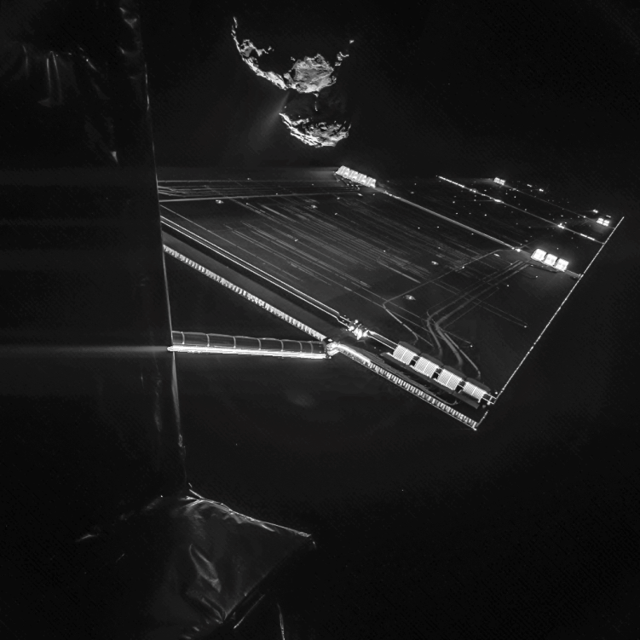
4.3 Mission Rosetta – Status quo Raumssonde Rosetta, Vortrag von E.Oettinger
Selfie von Rosetta und 67P/Tschurjumow-Gerasimenko …
Aufnahmedatum: 14. Oktober 2014
Bildquelle: http://www.srf.ch/wissen/technik/raumsonde-rosetta-ist-am-ziel

Slide 15
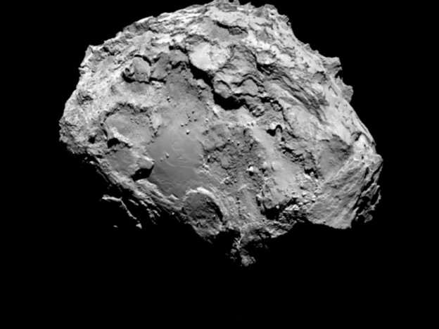
4.3 Mission Rosetta – Status quo Raumssonde Rosetta, Vortrag von E.Oettinger
Erste Aufnahmen von 67P/Tschurjumow-Gerasimenko …
Bildquelle: http://www.srf.ch/wissen/technik/raumsonde-rosetta-ist-am-ziel

Slide 16
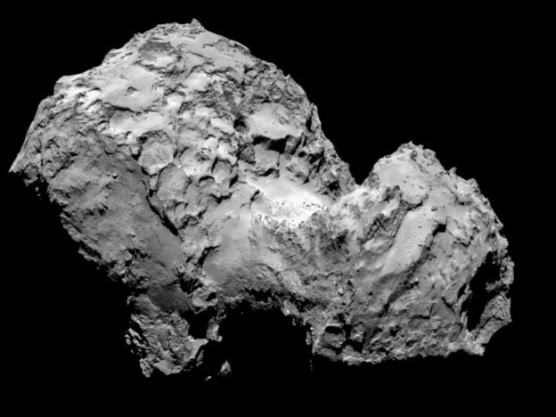
4.3 Mission Rosetta – Status quo Raumssonde Rosetta, Vortrag von E.Oettinger
Erste Aufnahmen von 67P/Tschurjumow-Gerasimenko …
Bildquelle: http://www.srf.ch/wissen/technik/raumsonde-rosetta-ist-am-ziel

Slide 17
5. Besondere Herausforderungen Raumssonde Rosetta, Vortrag von E.Oettinger
Besondere Herausforderungen
„Winterschlaf“ der Raumsonde
Novum für Missionen jenseits der Marsumlaufbahn
Deep Space Hibernation
Geringe verfügbare Solarleistung nur für „Lebenserhaltung“ von Bordcomputer, einige Heizelemente für die wissenschaftliche Nutzlast
geeigneter Landeplatz für Lander Philae finden
Manövrierung
⇒ Solarpanels benötigen Sonne, also nur bei bestimmtem Sonnenstand
⇒ zeitliche Verzögerung von 2x28 Minuten!
Strahlungsdruck der Sonne
Probleme durch Koma des Kometen
⇒ Teilchenstrom ⇒ Abbremsung der Sonde
⇒ Gezeitenkraft der Sonne
Bildquelle: http://www.srf.ch/wissen/technik/raumsonde-rosetta-ist-am-ziel

Slide 18
6. Fazit Raumssonde Rosetta, Vortrag von E.Oettinger
Fazit
Spannende Mission, weil …
… so vieles bei dieser Mission noch nie getestet werden konnte.
… die Sonde erfolgreich aus dem „Winterschlaf“ geweckt werden konnte.
Wir sind am „Puls der Zeit“, weil …
… die Informationen über Rosetta in Darmstadt zusammenlaufen.
… es sich vornehmlich um ein europäisches Projekt von 15 Nationen handelt.
Bildquelle: http://www.srf.ch/wissen/technik/raumsonde-rosetta-ist-am-ziel

Slide 19
Quellenverzeichnis
http://www.srf.ch/wissen/technik/raumsonde-rosetta-ist-am-ziel
http://www.braunschweiger-zeitung.de/img/Wissenschaft/crop1305078/9707569090-cwide-w472/Rosetta-spacecraft.jpg
http://img.welt.de/img/hessen/crop130953655/8976935554-ci3x2l-w900/urn-newsml-dpa-com-20090101-140806-99-06434-large-4-3.jpg
http://bilder.bild.de/fotos-skaliert/rosetta-ablauf-40177250-hf-37129236/2,w=559,c=0.bild.jpg
http://www.berliner-zeitung.de/image/view/2014/7/6/28050470,28444156,dmData,kometenj%25C3%25A4ger.png
http://www.vol.at/2014/08/gra1.jpg
http://www.esa.int/spaceinimages/Images/2014/09/Rosetta_and_Philae_at_comet2
http://www.space-airbusds.com/de/nachrichten/gute-nacht-rosetta-schlaf%C2%B4gut.html
http://www.dlr.de/dlr-rosetta/en/desktopdefault.aspx/tabid-242/382_read-2676/gallery-1/gallery-1/216_read-3/
http://www.dlr.de/dlr-rosetta/en/Portaldata/7/Resources/missionsbilder_allg/ros_kom2.jpg
http://www.dlr.de/dlr-rosetta/en/Portaldata/7/Resources/portal_news/120204_rosetta_startbereit/rosetta_komet.jpg
http://www.dlr.de/rosetta/en/desktopdefault.aspx/tabid-242/382_read-2676/gallery-1/gallery_read-Image.7.1278/
http://www.wz-net.de/wz_28_109773687-1-56316_ESA-Sonde-Rosetta-wird-in-Tiefschlaf-versetzt.html
http://images.zeit.de/wissen/2010-12/voyager-raumsonde/voyager-raumsonde-540x304.jpg
http://www.first-moon.de/Graphics_big/10106.jpg
http://www.plani.ch/presse/CassiniSaturn.jpg
http://www.meta-evolutions.de/images/science/mariner-10.jpeg
http://d1.stern.de/bilder/stern_5/wissen/2014/KW03/Rosetta_fitwidth_489.jpg
http://img.welt.de/img/weltraum/crop132686081/5036931697-ci3x2l-w900/KINA-Rosetta-hat-einen-Landeplatz-gefunden.jpg
http://www.goettinger-tageblatt.de/var/storage/images/gt-et/nachrichten/wissen/wissen-vor-ort/esa-raumsonde-rosetta-wird-nach-ueber-zwei-jahren-geweckt/73799809-1-ger-DE/ESA-Raumsonde-Rosetta-wird-nach-ueber-zwei-Jahren-geweckt_ArtikelQuer.png
http://i.prod.nzzdali.ch/eos/v2/image/view/643/-/text/inset/233e92a2/1.18221681.1389784048.jpg
http://upload.wikimedia.org/wikipedia/commons/thumb/8/8c/Cut_drawing_of_an_Ariane_5_GS_DE.svg/2000px-Cut_drawing_of_an_Ariane_5_GS_DE.svg.png
http://www.capcomespace.net/dossiers/espace_europeen/ariane/2002-2009/2004%20ariane5%20G+.jpg
http://abenteuer-universum.de/plan/koaufbau.gif
http://www.esa.int/Our_Activities/Space_Science/Rosetta/The_Rosetta_orbiter
http://www.esa.int/var/esa/storage/images/esa_multimedia/images/2013/10/rosetta_mission_milestones/13065019-1-eng-GB/Rosetta_mission_milestones.jpg
http://blogs.esa.int/rosetta/files/2013/11/IMAG3481.jpg
http://polpix.sueddeutsche.com/polopoly_fs/1.1866819.1390207216!/httpImage/image.jpg_gen/derivatives/900x600/image.jpg
http://www.gymnasium-wellingdorf.de/wp-content/uploads/2014/01/rosetta.jp
http://www.raumfahrer.net/news/images/landealauf_philae_aktivitaeten_big.jpg
http://files.newsnetz.ch/upload//4/0/40771.jpg
http://sci.esa.int/where_is_rosetta/

Slide 20
Danke für Eure
Aufmerksamkeit!
Bildquelle: http://www.srf.ch/wissen/technik/raumsonde-rosetta-ist-am-ziel

